Slide 1
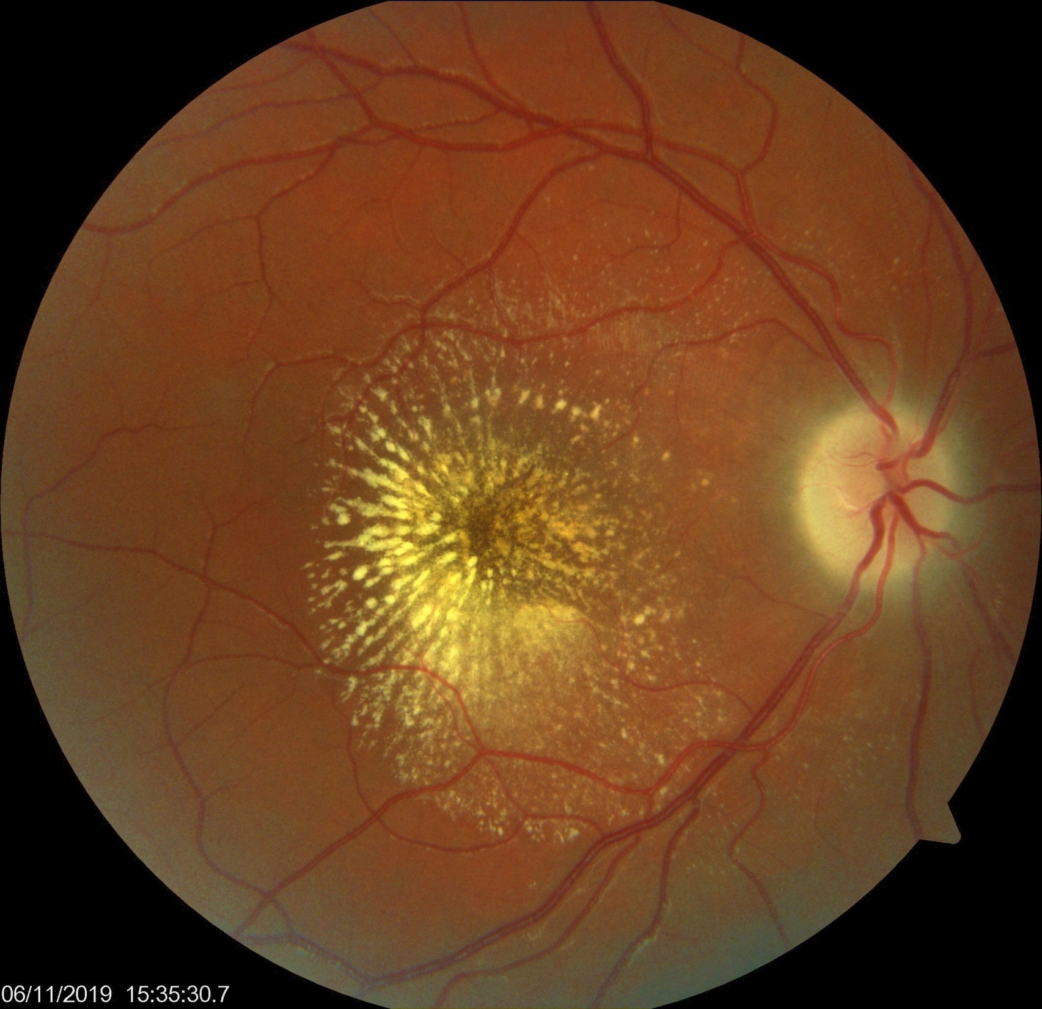
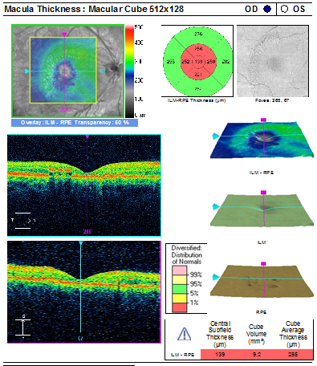
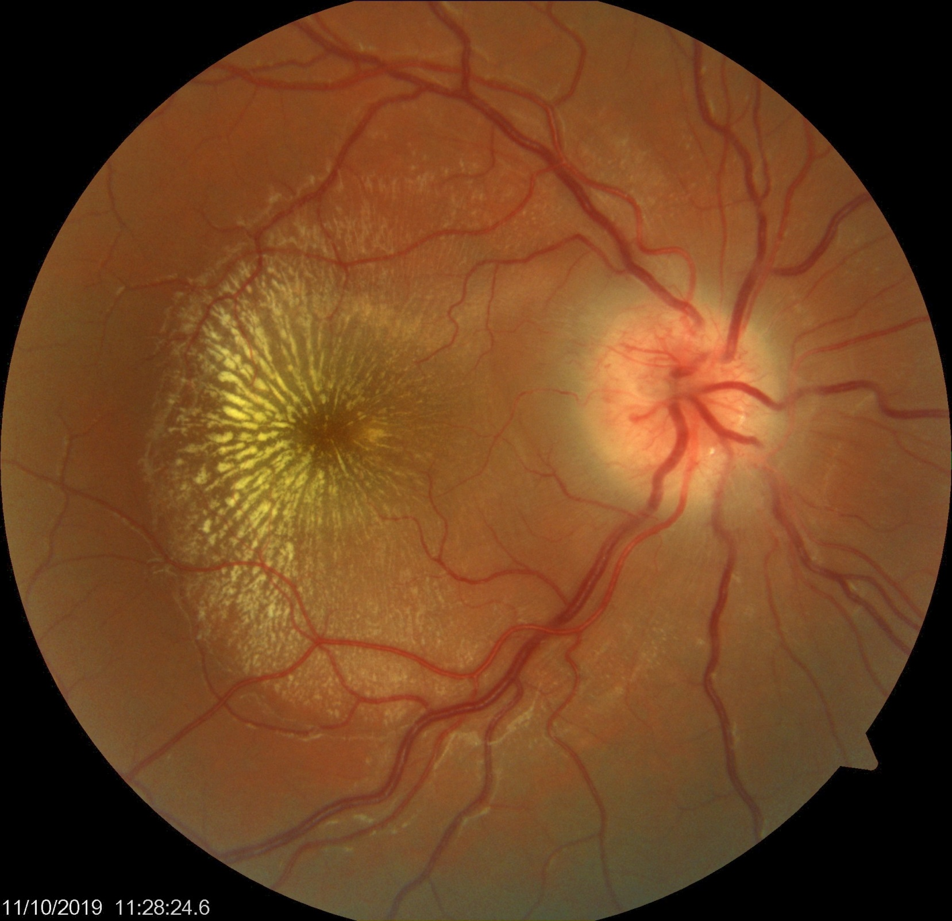
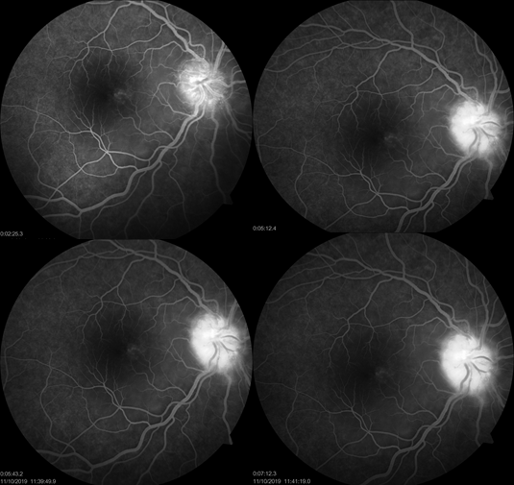
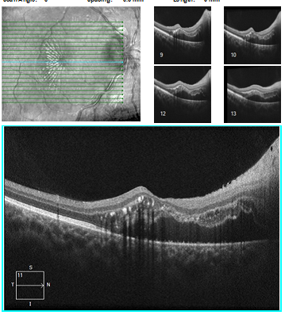
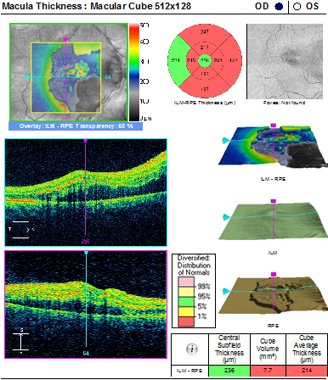
NEURORRETINITE ESTRELADA IDIOPÁTICA DE LEBER: RELATO DE CASO
Deusdara, M.S.; Santos, G.G.; Lima, C.P.; Fonseca, R.O.; Feitosa, R.S.; Soares, M.E.B.
UFPI – Universidade Federal do Piauí, Teresina, PI
INTRODUÇÃO:
A neurorretinite estrelada idiopática de Leber (LISN) é uma condição clínica rara e de etiologia desconhecida caracterizada por redução da acuidade visual unilateral, associada e edema de disco óptico e estrela macular, geralmente com resolução espontânea do quadro. Normalmente afeta crianças ou adultos jovens, sem predileção por sexo. Seu diagnóstico é feito por exclusão e dentre os diagnósticos diferenciais mais comuns estão a doença da arranhadura do gato e doenças vasculares.
E
F
RELATO DO CASO:
Paciente C.L.S.B. , sexo masculino, 18 anos, queixava de diminuição da acuidade visual progressiva em olho direito há 03 semanas. Ao exame apresentava melhor acuidade visual (AV) corrigida de vultos em olho direito (OD) e 20/25 em olho esquerdo (OE). Biomicroscopia estava normal em ambos os olhos (AO). Tonometria de aplanacão era de 12mmHg AO. À fundoscopia em OD apresentava edema de disco óptico e peripapilar, com exsudatos duros na mácula de conformação estrelar, sendo normal em OE. Extensa pesquisa sistêmica para doenças infecciosas e sistêmicas foi toda negativa (sorologias, exames de imagem). A angiofluoresceinografia mostrou hiperfluorescência progressiva do disco óptico em OD devido a extravasamento de contraste por edema de disco. A tomografia de coerência óptica da mácula do OD evidenciou edema macular difuso, bem como a presença de exsudatos duros e líquido subrretiniano. Realizou tratamento com corticoterapia sistêmica, apresentando melhora progressiva da AV, com acompanhamento semanal, e com diagnóstico de exclusão de neurorretinite estrelada idiopática de Leber.
Imagens (E ) e ( F) : Retinografia e OCT do OD realizados após um mês de acompanhamento evidenciando melhora do edema de disco óptico e resolução de descolamento seroso da retina, com permanência de exsudatos duros na mácula.
DISCUSSÃO:
A neurorretinite idiopática de Leber é um entidade clínica incomum, com maioria dos casos unilateral , em crianças e adultos jovens e sem predileção por sexo. Até dois terços dos paciente , podem ter pródromos semelhantes à infecção viral precedendo ou acompanhando a redução da acuidade visual. A perda visual é geralmente indolor, embora alguns pacientes apresentem uma leve desconforto retrobulbar. A aparência fundoscópica depende em grande parte do tempo do exame , porém o primeiro achado é um edema isolado do disco óptico, que pode ser difuso ou segmentar e muitas vezes associado a um descolamento seroso da retina. Normalmente, leva de 9 a 12 dias para que os exsudados maculares característicos apareçam e, nesta fase, o edema do disco esta geralmente diminuindo. Especula-se que sua etiologia seja infecção ou processo imunomediado que pode ser precipitado por diferentes agentes. Na suspeita de neurorretinite torna-se necessário solicitar screening laboratorial e radiológico e o principal diagnóstico diferencial é a doença da arranhadura do gato. Apresenta tendência a resolução espôntanea . O diagnóstico de LSN é feito por exclusão e a maioria dos pacientes obtém boa recuperação visual com ou sem tratamento, embora antibióticos, esteróides ou ambos tenham sido usados ​​em alguns casos.
A
B
D
REFERÊNCIAS:
Dreyer RF, Hopen G, Gass JD, Smith JL. Leber’s idiopathic stellate neuroretinitis. Arch Ophthalmol. 1984 Aug;102(8):1140–5
Purvin V, Ranson N, Kawasaki A. Idiopathic recurrent neuroretinitis: effects of long-term immunosuppression. Arch Ophthalmol. 2003 Jan;121(1):65–7
Neuroretinitis: Review of the Literature and New Observations. Valerie Purvin, MD, Seema Sundaram, MD, Aki Kawasaki, MD. Journal of Neuro-Ophthalmology
0. Dreyer RF, Hopen G, Gass JDM, Smith JL. Leber's idiopathic stellate neuroretinitis. Arch Ophthalmol 1984;102: 1140-5. 11. Fram;ois J, Verriest G, De Laey JJ. Leber's idiopathic stellate retinopathy. Am J OphthalmoI1969;68:340-5.
Casson RJ, O'Day J, Crompton JL. Leber's idiopathic stellate neuroretinitis: differential diagnosis and approach to management. Aust N Z J OphthalmoI1999;27:65-9.
C
Imagens- (A) Retinografia do OD: edema de disco e exsudatos duros maculares, com formação de estrela macular. (B) Angiografia do OD: hiperfluorescência progressiva do disco óptico por extravasamento de contraste devido a edema. (C e D) OCT do OD evidenciando edema macular, lesões hiperreflectivas intrarretinianas (exsudatos duros) e líquido subrretiniano.

